Slide 1

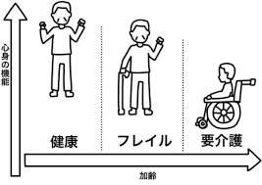
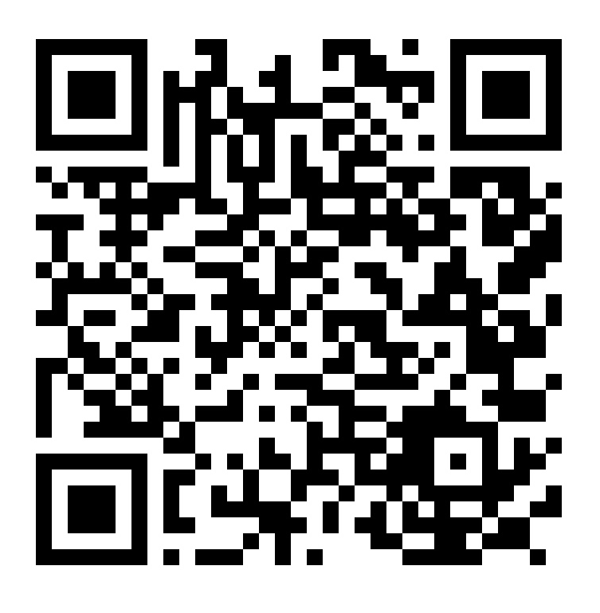
２０２５年度 検見川公民館主催事業
中高年のフレイル予防と改善
日々の食事を通して、いつまでも元気に動ける身体を目指しましょう！
2026年１月２３日（金）
10:00～12:00
【会 場】 検見川公民館 ２階講堂
【参加費】 無料
【対 象】 成人
【定 員】 ２０人（応募者多数の場合は抽選）
【持ち物】 筆記用具、飲み物
【講 師】 木下博恵 氏（東都大学看護学科）
フレイルとは、
加齢や疾患によって身体的・
精神的なさまざまな機能が徐々に衰え、心身のストレスに脆弱になった状態のことです
【募集期間】１月５日（月）～１月１１日（日）
【申込方法】
①電話または窓口
１/１２（月）以降、決定者のみ電話で通知します
②検見川公民館ホームページ
１/１２（月）以降、結果をメールにて全員に通知します
検見川公民館
TEL 271-8220 （受付時間9時～17時）
検見川公民館HP

